Slide 1
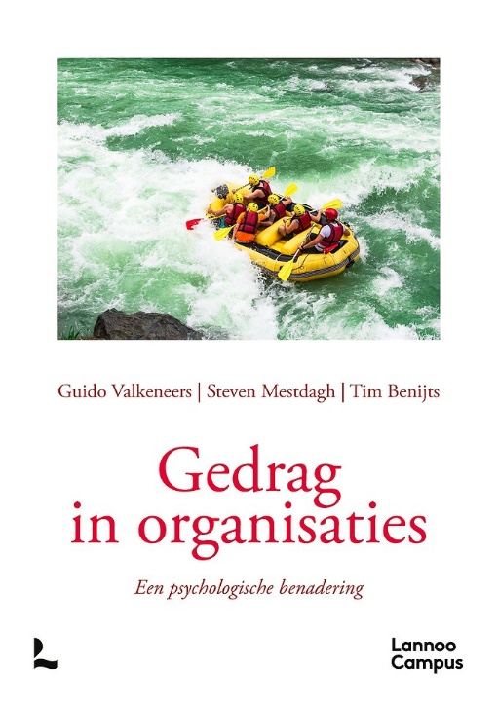
Hoofdstuk X Leiderschap in organisaties

Slide 2

OVERZICHT
Zijn leiderschap en management hetzelfde?
Diverse visies op effectief leiderschap
Theorie over karaktereigenschappen
Theorie over gedragsverschillen over leiders en niet-leiders
Situationele benaderingen van leiderschapseffectiviteit
Een hedendaagse visie op leiderschap
Transformationeel leiderschap
Dienend leiderschap
Enkele kritische bedenkingen over leiderschap
Zijn leiders wel nodig?
Bestaan er verschillen tussen mannelijke en vrouwelijke leiders?
Bestaan er crossculturele verschillen inzake leiderschap?

Slide 3

10.1 Zijn leiderschap en management hetzelfde?
Leiderschap = het vermogen om het gedrag van een groep te sturen in de richting van één of meerdere doelstellingen.
formeel leiderschap
informeel leiderschap
Taken van management (Fayol, 1917)
Plannen
Organiseren: vb. machines, materiaal
Bevelen geven
Coördineren
Controleren

Slide 4
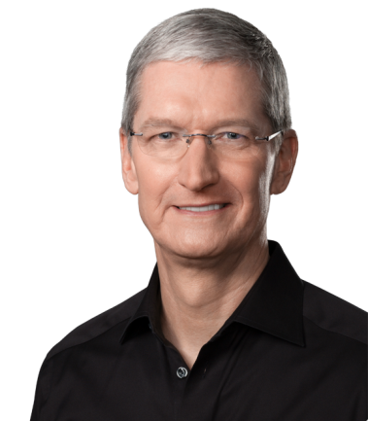
10.1 Zijn leiderschap en management hetzelfde?
Management volgens Drucker:
Doelstellingen formuleren
Organiseren
Motiveren
Meten
Ontwikkelen Tim Cook, CEO Apple
➔ Leidinggeven is een onderdeel van het management.
Effectief leiderschap? Leider zorgt via gedragssturing dat doelstellingen bereikt worden.

Slide 5
10.2 Diverse benaderingen van effectief leiderschap
De trekkenbenadering
‘leaders are born, not made’  Welke zijn deze karaktertrekken die voor effectief leiderschap zorgen?
De gedragsbenadering
Kunnen we op grond van gedrag onderscheid maken tussen effectieve en niet effectieve leiders?
De contingentietheorieën
Effectief leiderschap hangt af van de situatie

Slide 6
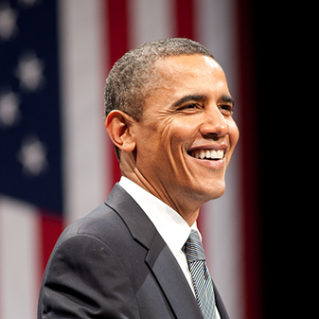
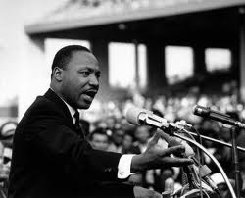
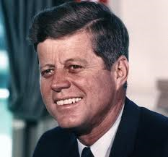
10.2.1 De trekkenbenadering
Observatie van politieke leiders
→ ‘The Great man theory’
Men wordt geboren als leider, aangeboren persoonlijke kwaliteiten
➔ Training nodig ?
https://www.youtube.com/watch?v=3vDWWy4CMhE

Slide 7
10.2.1 De trekkenbenadering
Metastudies van Stogdill (1948 en 1974):
Een zeer groot aantal karaktertrekken werden in verband gebracht met effectief leiderschap
sterke drang om doelen te bereiken
sterk gevoel van zelfvertrouwen
capaciteit om anderen te beïnvloeden
…
tegenstrijdige resultaten

Slide 8
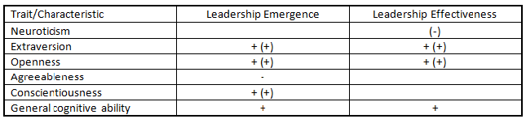
10.2.1 De trekkenbenadering
Big Five:
Matige samenhang (in labosituaties!)
Emergence of leadership ≠ effectief leiderschap
Emotionele Intelligentie?
D. Goleman: zonder kan niet
Antonakis:
geen ruimte voor emotionele intelligentie na de g-factor en Big Five
g-factor en Big 5 belangrijkste voorspeller

Slide 9
10.2.2 Gedragsverschillen leiders – niet-leiders
Gedragsverschillen
onderzoek van de universiteit van Michigan  drie basisdimensies:
Roldifferentiatie
Werknemersgerichtheid → hogere tevredenheid en productiviteit
Productiegerichtheid
Onderzoek van Ohio State universiteit
twee basisdimensies:
Consideratie
Structuurinitiatie
Geen continuüm maar onafhankelijk van elkaar

Slide 10
10.2.2 Gedragsverschillen leiders – niet-leiders
Structuurinitiatie (SI) en Consideratie (C) zijn belangrijk voor medewerkerstevredenheid
Vergelijking van beide resultaten:
Mensgerichtheid = consideratie
Taakgerichtheid = structuurinitiatie
Evaluatie
Gedrag kan getraind worden
Selectie van leiders → Vorming Training en Opleiding van leiders

Slide 11
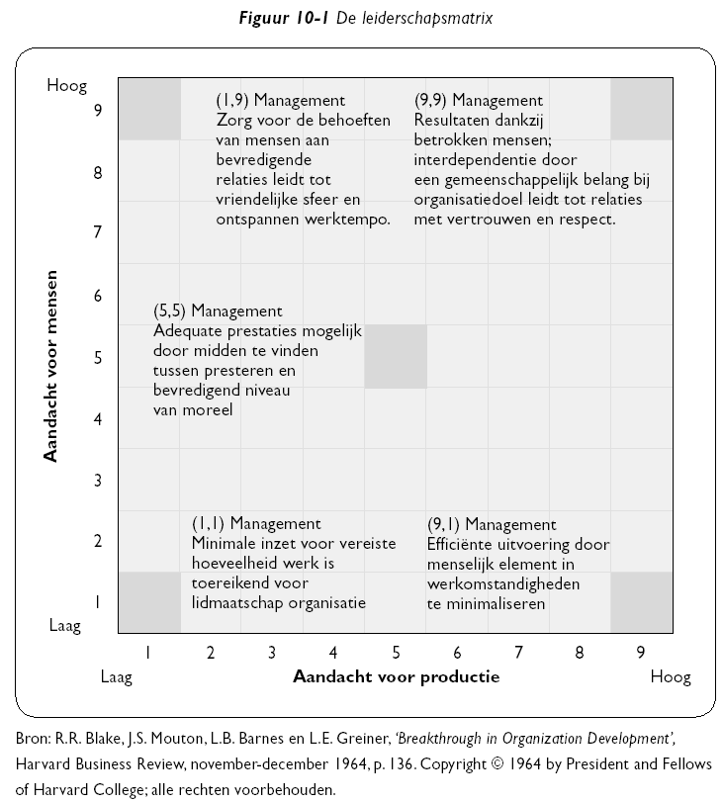
10.2.2 Gedragsverschillen leiders – niet-leiders
(Blake & Mouton, 1964)

Slide 12
10.2.2 Gedragsverschillen leiders – niet-leiders
Blake & Mouton → 5 typen leiders
1-1: Laissez-faire:
1-9: Participatieve stijl
9-1: Autocratisch leiderschap
5-5: De middenweg
9-9: Teamleider : ↗ productie ↗ tevredenheid ↗ creativiteit
Kritiek: Welk is de optimale leiderschapsstijl? In alle omstandigheden?

Slide 13
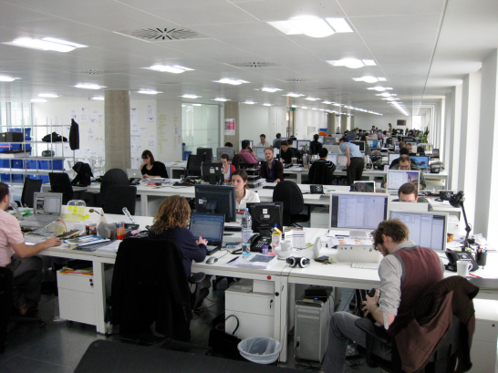
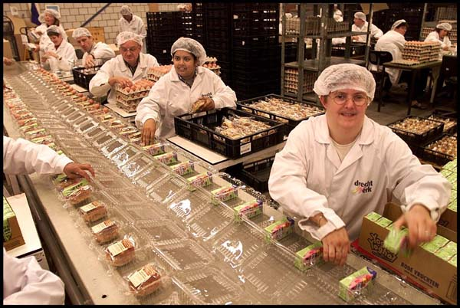
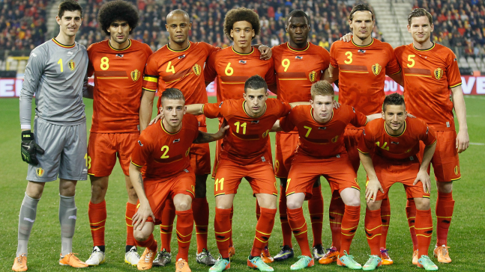
10.2.3 situationele benadering
Effectief leiderschap is afhankelijk van de omstandigheden.
Fiedlers contingentietheorie
De pad-doel theorie
Situationeel leiderschap (Hersey & Blanchard)

Slide 14
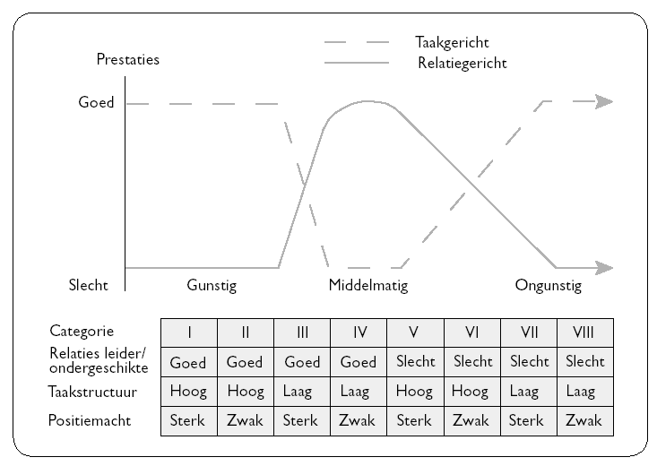
10.2.3 Situationele benadering: resultaten
Situatie

Slide 15
10.2.3 Situationele benadering
Fiedlers contingentietheorie
op basis van “Least Preferred Coworker”
→ werknemersgerichtheid/taakgerichtheid vd respondent.
→ 1 continuüm: Wngerichtheid Taakgerichtheid
Situatie beschrijven adhv 3 factoren:
Relatie leider-ondergeschikte
Taakstructuur
Positiemacht
=> 2 x 2 x 2 = 8 mogelijke situationele categorieën

Slide 16
10.2.3 situationele benadering: resulaten
Fiedlers contingentietheorie
In meest gunstige en in ongunstige situatie negatieve correlatie tussen LPC score en groepseffectiviteit (situatie I – II – III en VIII)
→ taakgerichte leider meest effectief
In de middelmatige situatie positieve correlatie tussen LPC score en groepseffectiviteit (situatie IV – V – VI en VII)
→ mensgerichte leider meest effectief 

Slide 17
10.2.3 Situationele benadering
Fiedlers contingentietheorie
Belangrijke veronderstelling: leiderschapsstijl ligt vast, men is ofwel taakgericht ofwel relatiegericht. ➔ effectief leiderschap op 2 manieren verbeteren:
Kies een nieuwe leider die bij de situatie past
Kies een nieuwe situatie die bij een leider past
Bvb. werk meer structureren of beloningsmacht v/d leider te vergroten
Kritiek:
Empirische validiteit v/h model?
Theoretische ondersteuning LPC en LPC scores niet stabiel
Contaminatie
Model werd in zijn totaliteit niet getoetst

Slide 18
10.2.3 Situationele benadering
2. De pad-doel theorie
Uitgangspunt: motivatietheorie van Vroom: Motivatie is afhankelijk van
verwachting goede prestatie te leveren
goede prestatie zal aanleiding geven tot beloning
de beloning is waardevol.
➔ Leider zal de perceptie beïnvloeden.

Slide 19
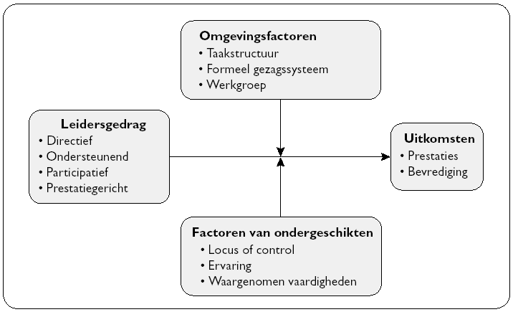
10.2.3 Situationele benadering

Slide 20
10.2.3 Situationele benadering
2. De pad-doel theorie
Leider helpt medewerkers hun doelen te bereiken door richting en steun te bieden en zo te zorgen dat hun doelen overeenstemmen met de overkoepelende doelen van de groep of organisatie.
Leider moet zijn stijl aanpassen aan situationele factoren:
Omgevingsfactoren
Factoren van ondergeschikten
4 leiderschapsstijlen
Ondersteunend leiderschap
Directief leiderschap
Participatief leiderschap
Prestatiegericht leiderschap
Evaluatie

Slide 21
10.2.3 Situationele benadering
3. Hersey en Blanchard (1988): Situationeel Leiderschap
Leider dient zijn stijl aan te passen a/d omstandigheden
Mate van taakgerichtheid van de leider
Mate van mensgerichtheid van de leider
 levert 4 leiderschapsstijlen op:
Instrueren
Overtuigen
Participeren
Delegeren
Situatiekenmerken: mate van “readiness” (= taakbereidheid) van de medewerkers bepaalt de gepaste stijl.
Competenties
Motivatie om taken uit te voeren

Slide 22
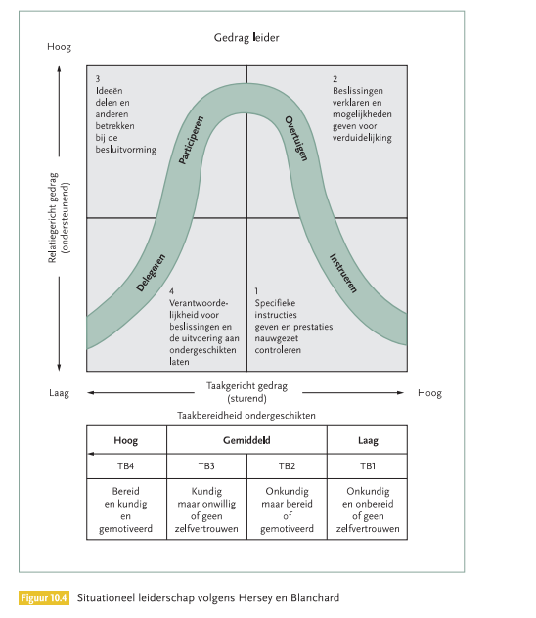
10.2.3 Situationele benadering
Situationeel Leiderschap

Slide 23
10.2.3 Situationele benadering
3. Situationeel leiderschap: Evaluatie
Theorie wordt vaak toegepast in trainingen
Empirische basis is eerder beperkt
Toont vooral aan dat er niet zoiets bestaat als de ideale stijl van leidinggeven, ongeacht de omstandigheden.

Slide 24
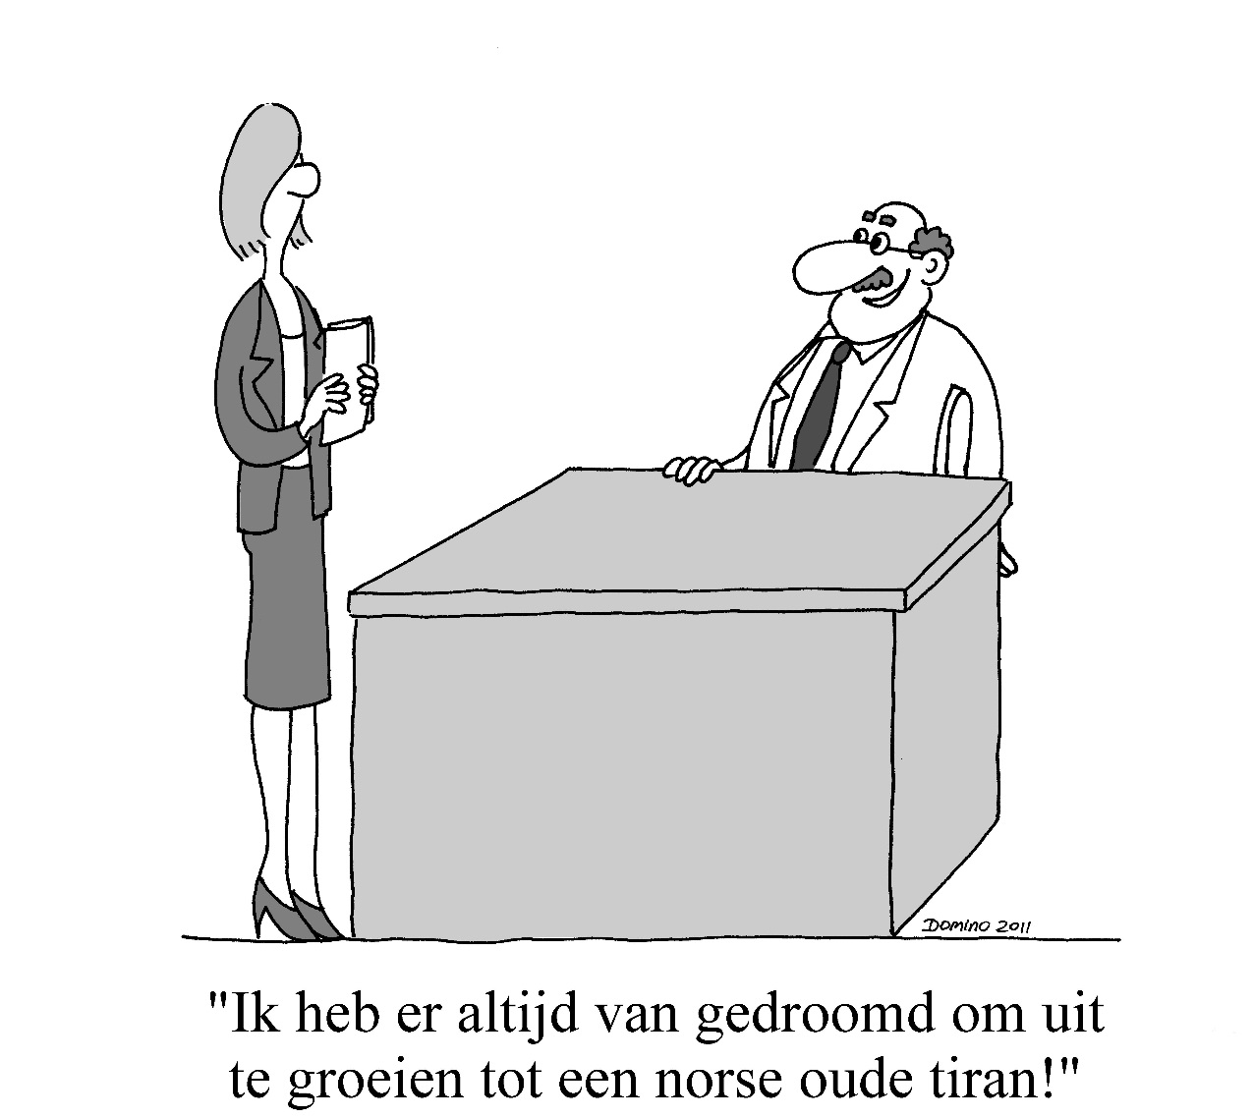
10.3 Hedendaagse visie op leiderschap

Slide 25

10.3 Transformationeel leiderschap
Transformationeel leiderschap bouwt verder op transactioneel leiderschap
Gedrag van transformationele leiders:
Ze formuleren een toekomstvisie
Ze creëren hoge verwachtingen bij de volgelingen en tonen vertrouwen
Ze beïnvloeden waarden, overtuigingen en percepties van de volgelingen.
B. Obama:

Slide 26
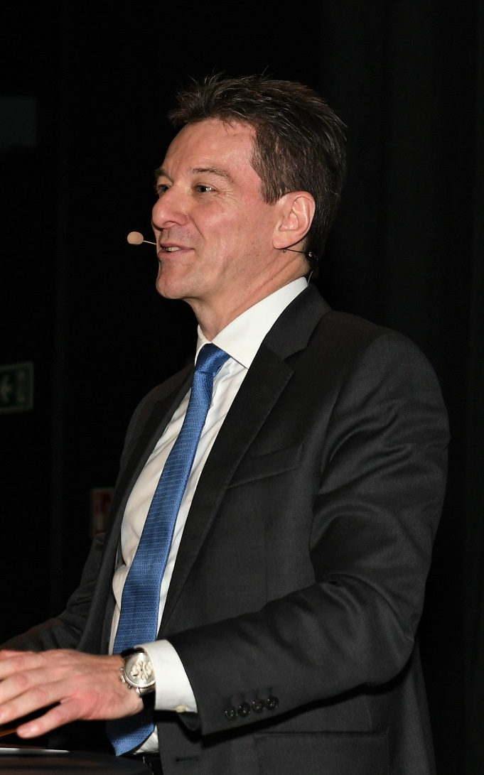
10.3 Transformationeel leiderschap
Johan Thijs, CEO van KBC
https://businessam.be/143957johan-thijs-harvard/

Slide 27
10.3 Transformationeel leiderschap
Kenmerken van transformationele leiders (Bass en Avolio)
intellectuele stimulatie
idealiserende beïnvloeding
individuele consideratie
inspirerende motivatie
Charisma. Barack Obama heeft een uitstraling die in de VS niet meer gezien werd sinds John F. Kennedy en Martin Luther King. "Hij is een inspirerend figuur. Zelfs Republikeinen die hem zien speechen zeggen dat ze onder de indruk zijn, net als in de zakenelite van Wall Street“. "Hij heeft niet de interne woede van veel Afro-Amerikanen die sinds de slavernij van generatie op generatie werd overgedragen, maar slaat door zijn achtergrond bruggen met iedereen.“ (De Morgen, 5/06/2008)

Slide 28
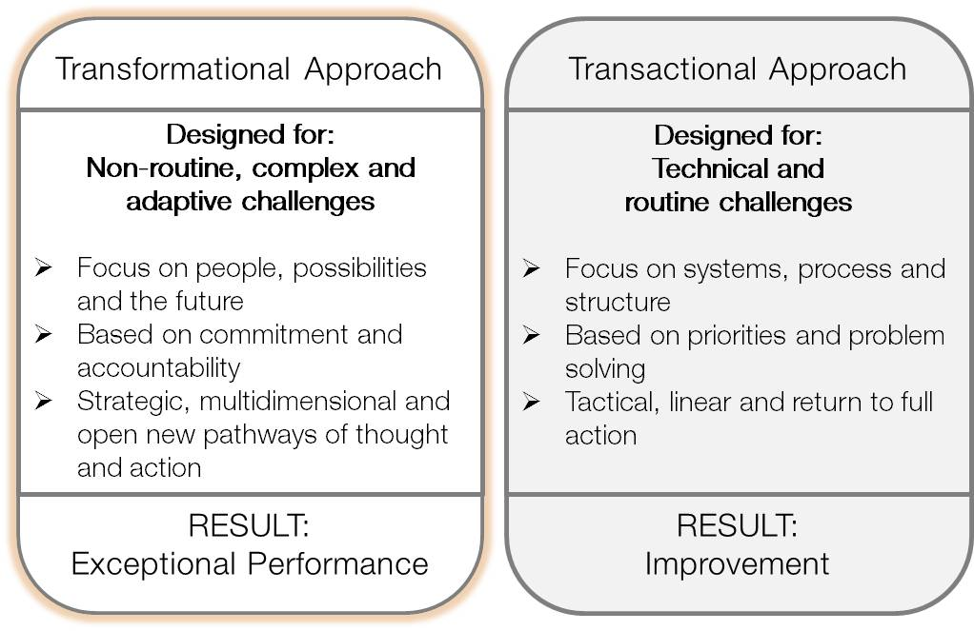
10.3 Transformationeel leiderschap
Algemeen: transformationeel leiderschap heeft een positieve invloed op individuele en groepsprestaties, verhoogt motivatie en tevredenheid.
Ter info:

Slide 29
10.3 Dienend leiderschap
Is een vorm van transformationeel leiderschap Klemtoon op ontwikkelen van medewerkers. Leiders schenken aandacht aan competentie gevoel van medewerkers, verbondenheid en autonomie. Onderzoek wijst uit positieve relatie met welzijn van medewerkers, zelfvertrouwen, teamgevoel, teamprestaties, ….

Slide 30
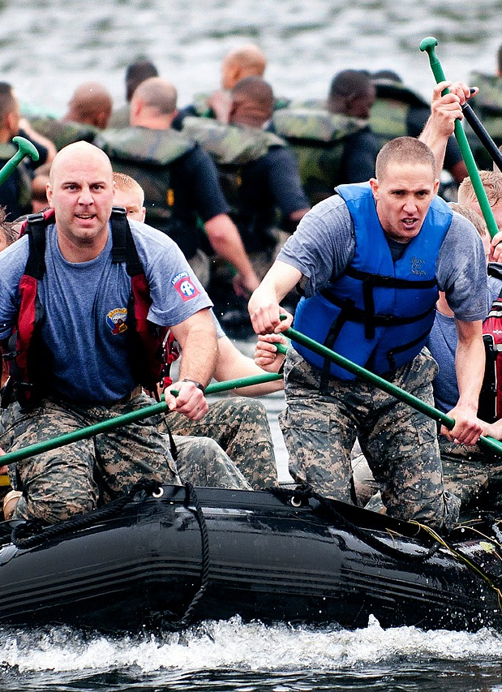
10.4 Agile leiderschap
Durf fouten te maken;
Geef vertrouwen en verantwoordelijkheid;
Ondersteun medewerkers;
Probeer de toekomst niet te voorspellen.
Vormt een antwoord op de snel veranderende wereld. Typisch voor wendbare organisaties

Slide 31
10.4 Enkele kritische bedenkingen
Kunnen de leiders zonder de volgers? Volgers maken de leiders?
https://www.youtube.com/watch?v=hO8MwBZl-Vc

Slide 32

10.4 Is leiderschap een attributie?
Leiderschap is niet meer dan een kenmerk dat mensen aan anderen toeschrijven.
Als leider moet je vooral de schijn ophouden een goed leider te zijn.
Je moet de indruk wekken ondernemend, consistent, verbaal vaardig enz. te zijn, feitelijke prestaties zijn van geen tel.

Slide 33
10.4 Leiderschap overbodig?
Substituerende factoren
Optreden van de leider wordt overbodig
Bvb. ervaren medewerker maakt taakgericht LS overbodig
Bvb. taken goed omschreven, maakt taakgericht LS overbodig
Neutraliserende factoren
Invloed van LS ontkrachten
Bvb. medewerkers onverschillig t.o.v. beloningen, LS wordt geneutraliseerd

Slide 34
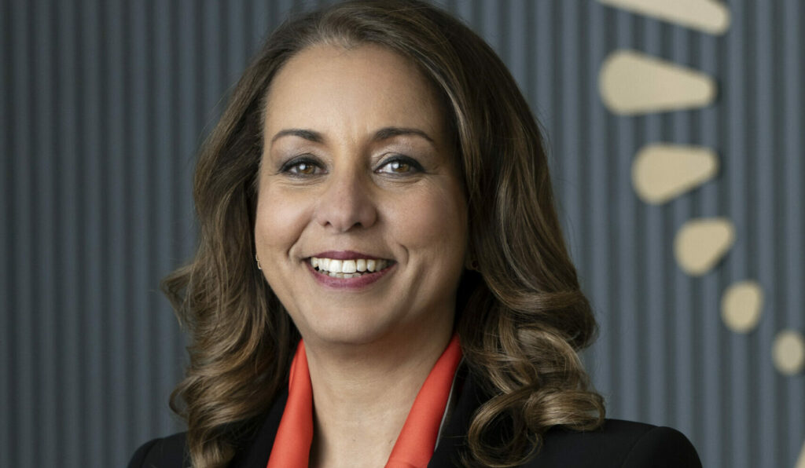

10.4 Verschillen mannen en vrouwen?
Tendensen:
Vrouwen
Mensgericht
Participatief LS
Mannen
Taakgericht
Autocratisch
Tendensen:
Vrouwen
Mensgericht
Participatief LS
Mannen
Taakgericht
Autocratisch

Slide 35
10.4 Crossculturele verschillen?
Hofstede toonde aan dat de dimensie machtsafstand verschillen aan het licht brengt tussen diverse culturen. Crossculturele verschillen inzake leiderschap moeten we in het verlengde hiervan zien. Nederland: geringe machtsafstand België: grote machtsafstand. Gevolgen voor leiderschap?

Slide 36
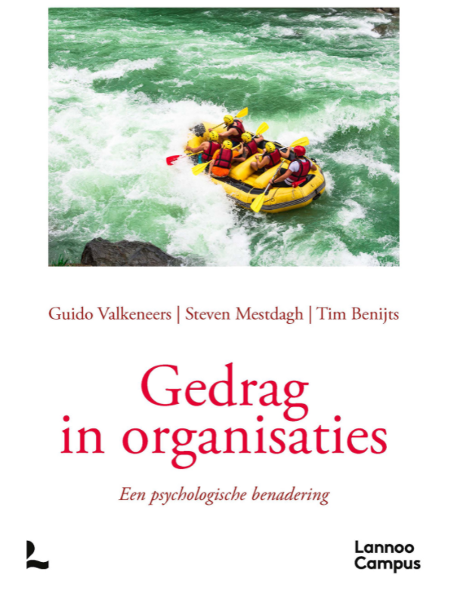
Doelstellingen
Na de studie van dit hoofdstuk ben je in staat:
een omschrijving te geven van de begrippen leiderschap en management
een beschrijving te geven van de taken van het management van Drucker
de resultaten van de karaktereigenschappen visie over leiderschap te bespreken;
de resultaten van de gedrags- benadering van leiderschap te bespreken

Slide 37
Doelstellingen
Na de studie van dit hoofdstuk ben je in staat:
de contingentie theorie van Fiedler te bespreken
de pad-doel theorie uit te leggen
situationeel leiderschap van Hersey en Blanchard toe te lichten
een bespreking te geven van de waarde van transformationeel leiderschap voor de organisatie
Aan te geven of er verschillen bestaan tussen mannen en vrouwen
Aan te geven of er crossculturele verschillen bestaan inzake leiderschap

Slide 38
Hoofdstuk X Leiderschap in organisaties

